Slide 1


PLATAFORMAS WEB VENTA PASAJES PERU– EMPRESAS PERUANAS
https://www.redbus.pe/ (startup Peruana)
http://www.perubus.com.pe/ (empresa peruana)

Slide 2
EMPRESAS PERUANAS | VALORACIÓN Y COMENTARIOS
 | 5 ESTRELLAS | 4 ESTRELLAS | 3 ESTRELLAS | 2 ESTRELLAS | 1 ESTRELLAS
RED BUS |  | Otro usuario a probado, y hasta el momento va muy bien, sí aplicó los descuentos en el primer uso mediante código de referido | Le cambiaron la hora de viaje y la anulación se demoraría 15 días y lo que desea la usuaria era una anulación fácil y rápida. | Un usuario descargo la app pero no tenia cobertura por donde estaba. | Le cambiaron la hora de viaje y la anulación se demoraría 15 días y lo que desea la usuaria era una anulación fácil y rápida.
PERÚ BUS | Muy excelente | Buena. Quizás una encuesta post viaje |  | Supuestamente pagas en soles pero en realidad el cobro de los tickets lo efectúan en dólares y obviamente no conviene. Muy mal. | Se para colgando, la desinstale y otra vez la instale, en mi celular, en mi tablet y sigue igual.

Slide 3

Red Bus
VALORACIÓN
Primer estrella : Le cambiaron la hora de viaje y la anulación se demoraría 15 días y lo que desea la usuaria era una anulación fácil y rápida.
Segunda estrella : Un usuario descargo la app pero no tenia cobertura por donde estaba.
Tercera estrella : Le cambiaron la hora de viaje y la anulación se demoraría 15 días y lo que desea la usuaria era una anulación fácil y rápida.
Cuarta estrella : Otro usuario a probado, y hasta el momento va muy bien, sí aplicó los descuentos en el primer uso mediante código de referido

Slide 4

Perú Bus
VALORACIÓN
Primer estrella :
Se para colgando, la desinstale y otra vez la instale, en mi celular, en mi tablet y sigue igual.
Segunda estrella :
Supuestamente pagas en soles pero en realidad el cobro de los tickets lo efectúan en dólares y obviamente no conviene. Muy mal.
Cuarta estrella : Buena. Quizás una encuesta post viaje
Quinta estrella : Muy excelente

Slide 5

PLATAFORMAS WEB VENTA PASAJES PERU– EMPRESAS EXTRANJERAS
https://www.busbud.com/es (Empresa a nivel mundial + 75 países)

Slide 6
EMPRESAS PERUANAS | VALORACIÓN Y COMENTARIOS
 | 5 ESTRELLAS | 4 ESTRELLAS | 3 ESTRELLAS | 2 ESTRELLAS | 1 ESTRELLAS
BUSBUD | Rápido y cómodo. Muy bueno. | Muy ágil, fácil de usar y segura |  |  | Ingreso y aparece q no tiene billetes disponibles para la fecha cambie la fecha en varios ocasiones y seguía arrojando los mismo realmente no funciona
 |  |  |  |  | Me sale que compruebe mi conexión, ni en celular y tampoco en tablet funciona

Slide 7
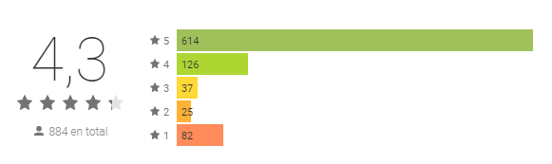
Bus Bud
VALORACIÓN
Primer estrella :
Ingreso y aparece q no tiene billetes disponibles para la fecha cambie la fecha en varios ocasiones y seguía arrojando los mismo realmente no funciona
Me sale que compruebe mi conexión, ni en celular y tampoco en tablet funciona
Cuarta estrella :
Muy ágil, fácil de usar y segura
Quinta estrella :
Rápido y cómodo. Muy bueno.

Slide 8
PLATAFORMAS WEB VENTA PASAJES – OTROS
https://www.recorrido.cl/es (startup chilena)
http://www.latinbus.com/ (tickets de Ecuador, Colombia y Perú)
https://www.clickbus.com/es/ (México, Brasil y Turquia)
https://www.pasajebus.com/ (Chile y Argentina)
https://pinbus.com/ (Colombia)

Slide 9
EMPRESAS PERUANAS | VALORACIÓN Y COMENTARIOS
 | 5 ESTRELLAS | 4 ESTRELLAS | 3 ESTRELLAS | 2 ESTRELLAS | 1 ESTRELLAS
Recorrido.cl | Muy fácil y rápido hacer compras fe pasajes online. Todo perfecto |  |  |  | Pésimo me aburrí de intentar y comprar por la aplicación. Es preferible la página, la aplicación se cae...
Pasaje Bus |  | Si mostraran las paradas intermedias sería ideal, sólo indica horas de duración del viaje pero a veces demora más o menos según las paradad que haga. |  |  | Pésimo, cuando intento pagar no se puede ingresar el número de tarjeta y en la pagina web se queda pegado en la carga de webpay, así que no sirve ni lo uno ni lo otro

Slide 10

Recorrido.cl
VALORACIÓN
Primer estrella :
Pésimo me aburrí de intentar y comprar por la aplicación. Es preferible la página, la aplicación se cae...
No funciona el proceso de pago, al momento de poner clave de internet para el banco seleccionado queda en blanco.
Quinta estrella :
Excelente, los pasajes me llegaron vía mail a penas realice el pago
Muy fácil y rápido hacer compras fe pasajes online. Todo perfecto

Slide 11

Pasaje Bus
VALORACIÓN
Primer estrella :
Pésimo, cuando intento pagar no se puede ingresar el número de tarjeta y en la pagina web se queda pegado en la carga de webpay, así que no sirve ni lo uno ni lo otro
"Pésimo" servicio post-venta, los WhatsApp no los contestan, las llamadas telefónicas no las contestan y al pasar 8dias hábiles, aun no me han devuelto la devolución de mis Pasajes... "No había conocido tan mal servicio como esto!!"
Cuatro estrellas :
Si mostraran las paradas intermedias sería ideal, sólo indica horas de duración del viaje pero a veces demora más o menos según las paradad que haga.

Slide 12
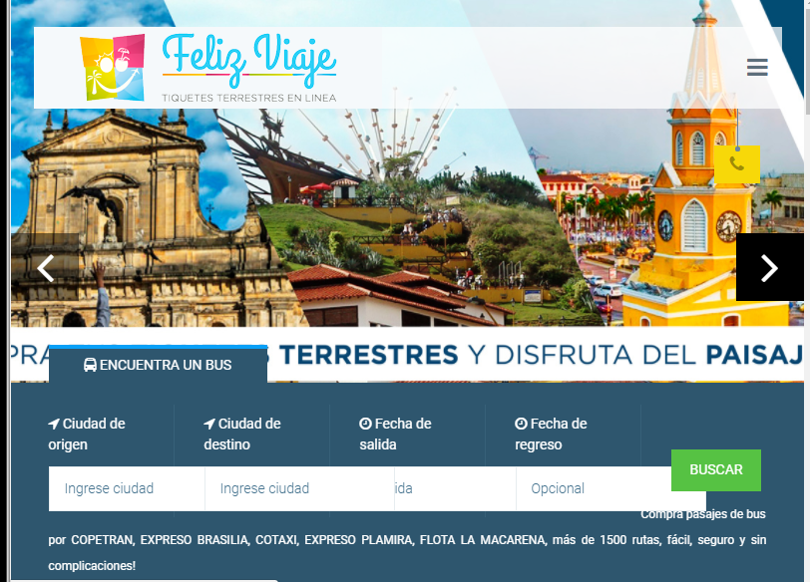
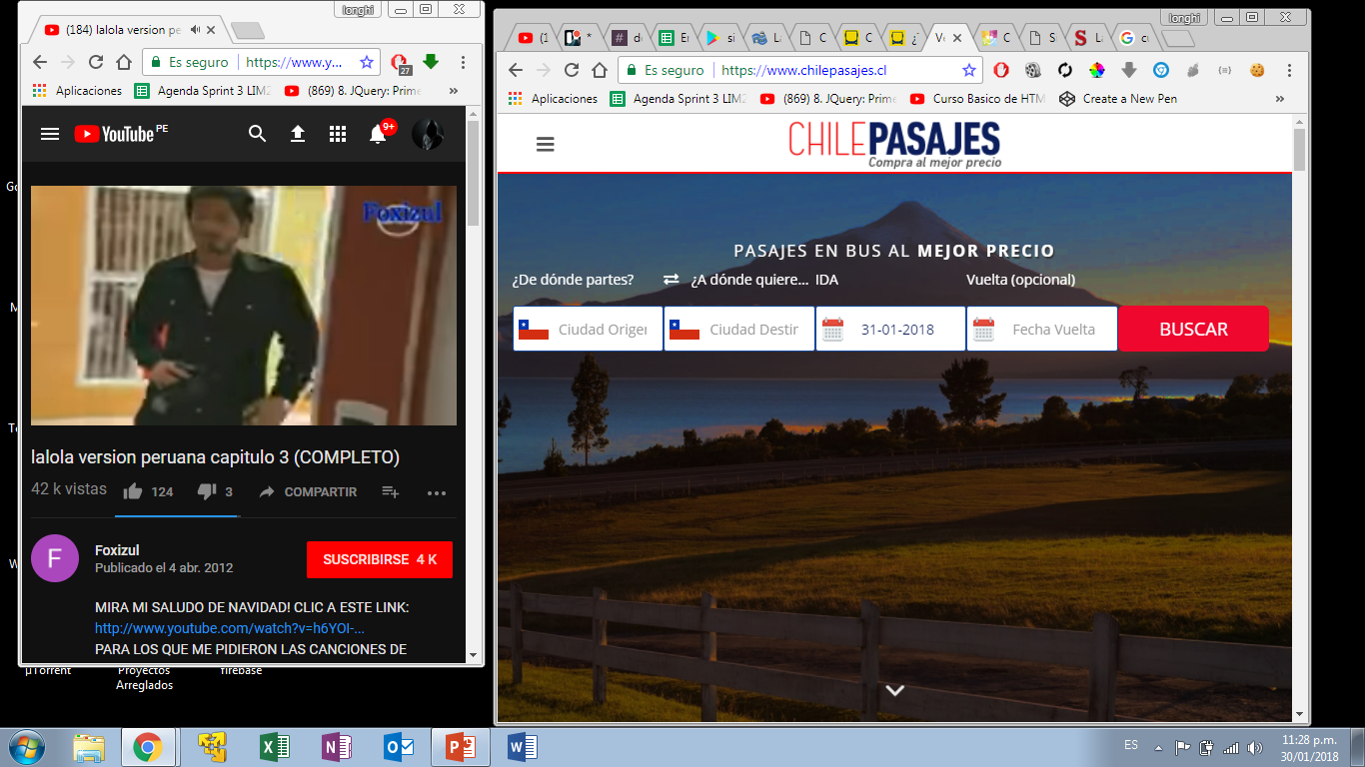
PLATAFORMAS WEB VENTA PASAJES – OTROS
https://www.chilepasajes.cl/ (Chile)
https://felizviaje.co/ (Colombia)

Slide 13
Trabajo Investigación -> Venta online Bus Pasajes
http://tesis.pucp.edu.pe/repositorio/bitstream/handle/123456789/5076/BECERRA_CARLOS_SISTEMA_COMERCIO_ELECTRONICO_PASAJES_EMPRESA_TRANSPORTE_INTERPROVINCIAL.pdf?sequence=1

Slide 14
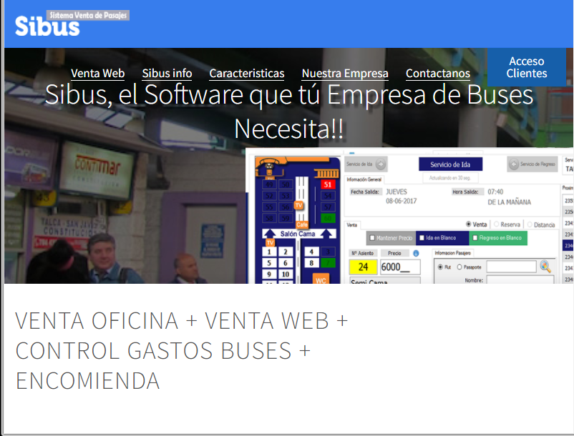
Software de venta pasajes online - Chile
http://sibus.cl/

Slide 15
Artículo de apps venta pasajes online
http://www.semana.com/tecnologia/articulo/aplicaciones-para-comprar-pasaje-de-bus-en-colombia/520227

